Slide 1

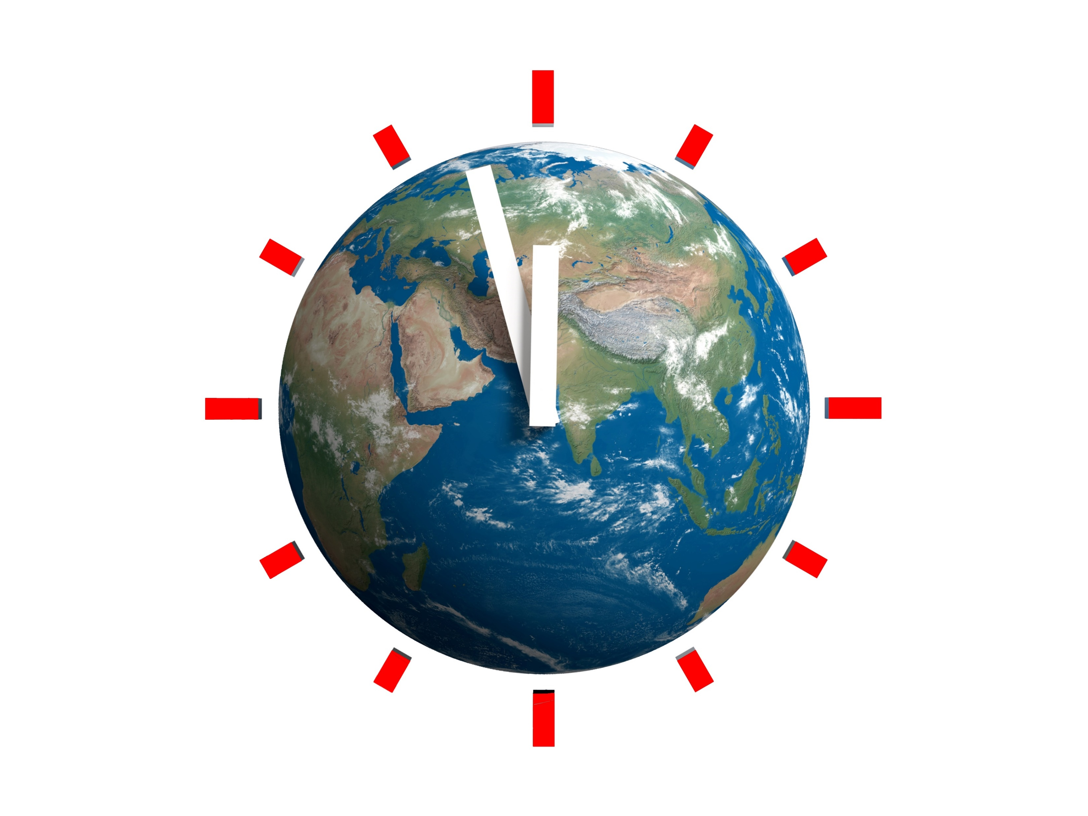
Cambiamenti Climatici
Mancano solo 90 secondi all’orologio dell’Apocalisse!
Siamo ancora in tempo ad evitare il peggio ma la politica non è capace di prendere provvedimenti drastici, efficaci e tempestivi. Dobbiamo unirci e lottare tutti insieme per cambiare il sistema.
Se non agiamo ora sia i costi che i sacrifici saranno poi enormemente maggiori! Sta a noi scegliere quale futuro riservare per noi e per le prossime generazioni.
www.no-extinction.org

Slide 2
Il tempo sta per scadere
Gli scienziati ci dicono che abbiamo tempo al massimo fino al 2030 per contenere il cambiamento climatico.
Attualmente la temperatura media globale è aumentata di 1,2 gradi rispetto ai livelli preindustriali e già sta dando molti problemi.
Si prevede che, se non interveniamo drasticamente e subito, potrebbe superare 1,5 gradi entro il 2025, in anticipo rispetto alle previsioni precedenti, rendendo vani gli accordi di Parigi del 2015.
Oltre questo limite diventeranno inarrestabili alcuni automatismi naturali, in pratica dei circoli viziosi, che esamineremo in dettaglio più avanti, i quali faranno aumentare la CO2 in atmosfera anche se azzerassimo completamente tutte le emissioni. Non potremo più fare niente.
Non possiamo quindi permetterci tentennamenti perché occorre del tempo sia per mettere in atto i provvedimenti che per l’inerzia dei sistemi naturali, per cui gli effetti si vedranno dopo anni.

Slide 3
Il tempo sta per scadere
Nel 2017 più di 15.000 scienziati, fra i quali molti premi Nobel, facenti parte della Union of Concerned Scientists (UCS), hanno firmato il secondo avvertimento all’umanità dichiarando che occorre un drastico cambiamento nella gestione delle risorse terrestri per evitare il tracollo del sistema Terra, essere umano incluso.
Mai così tanti esperti si sono riuniti in un accorato appello ai decisori politici: attenzione, stiamo imboccando una strada irreversibile verso l'autodistruzione dell'umanità causata dai cambiamenti climatici.
Dopo lo sciopero mondiale del 15 Marzo 2019 l’argomento del cambiamento climatico è stato presente su tutti i media. Trascorsa una settimana, tutto come prima: hanno ricominciato a parlare solo di crescita come se il pianeta potesse sopportare una crescita infinita.

Slide 4
Il tempo sta per scadere
I decisori politici, intanto, stanno facendo poco o niente.
Dato che i provvedimenti da prendere sono impopolari e fanno perdere voti, applicano l’arte del rinvio nella quale sono maestri, come se loro vivessero su un altro pianeta, come se loro non avessero figli o nipoti ai quali vogliono bene e per i quali si preoccupano.
La politica non è capace di prendere provvedimenti lungimiranti, drastici, efficaci e tempestivi.
Non possiamo affidare alla politica, che è stata quella che ci ha portato fino a questo punto, il compito di risolvere i problemi attuali.

Slide 5
Il tempo sta per scadere
Potremo smuovere i politici solo se ci sarà una presa di coscienza delle masse e se i giovani continueranno a protestare, come già hanno iniziato a fare, ancora più animatamente e diffusamente passando, se necessario, a scioperi ad oltranza.
Il futuro dei giovani è severamente minacciato. I politici con la loro indifferenza glielo stanno rubando, mentre noi cittadini, presi dai problemi quotidiani non vediamo o non vogliamo vedere il baratro dove stiamo per precipitare. Se vogliamo veramente bene ai nostri figli e nipoti dobbiamo darci una mossa e fare tutto il possibile per non lasciargli in eredità un mondo invivibile.
“Il futuro ci giudicherà soprattutto per quel che potevamo fare e non abbiamo fatto” (Ermanno Olmi)

Slide 6
Indice degli argomenti che andiamo a trattare:
Cos’è il riscaldamento globale
La situazione attuale
Gli appelli degli scienziati e del papa
Cosa stanno facendo i governi
Perché sta andando più veloce del previsto
Le conseguenze dei cambiamenti climatici
Cosa si deve fare per ridurne gli effetti
Cosa possiamo fare NOI cittadini

Slide 7
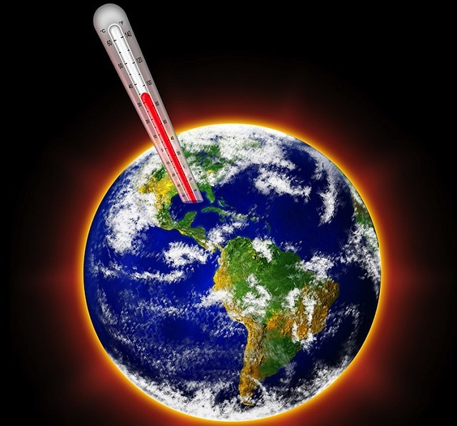
Cos’è il Riscaldamento Globale
Il Riscaldamento Globale è un fenomeno climatologico che comporta l’aumento della temperatura media superficiale del pianeta, causato dall’Effetto Serra e riconducibile all’attività umana.
Le conseguenze di questo fenomeno sono i cambiamenti climatici che comportano l’estremizzazione dei fenomeni atmosferici.

Slide 8
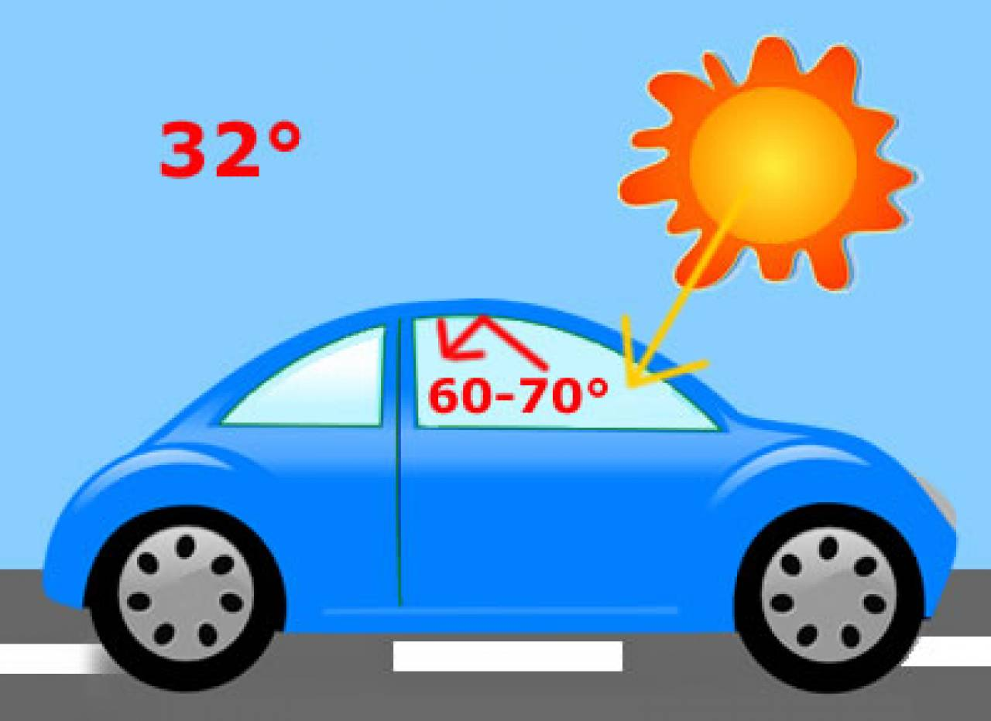
Cos’è il Riscaldamento Globale
L’Effetto Serra, come facilmente si intuisce dal nome, è paragonabile a ciò che avviene in una serra o in un’auto esposta al sole con i finestrini chiusi. L’aria all’interno viene scaldata dai raggi solari mentre i vetri dell’auto o i teli trasparenti della serra ne impediscono l’irraggiamento e il contatto con l’aria esterna, più fredda, facendo sì che la temperatura interna aumenti notevolmente.
Nel caso della Terra la funzione del vetro o del telo trasparente la svolgono soprattutto i cosiddetti “Gas serra”. I più conosciuti ed imputati sono l’anidride carbonica (CO2) ed il metano (CH4) mentre il più influente è il vapore acqueo, che però è di origine naturale, ma il cui aumento è causato dall’incremento della temperatura media globale.

Slide 9
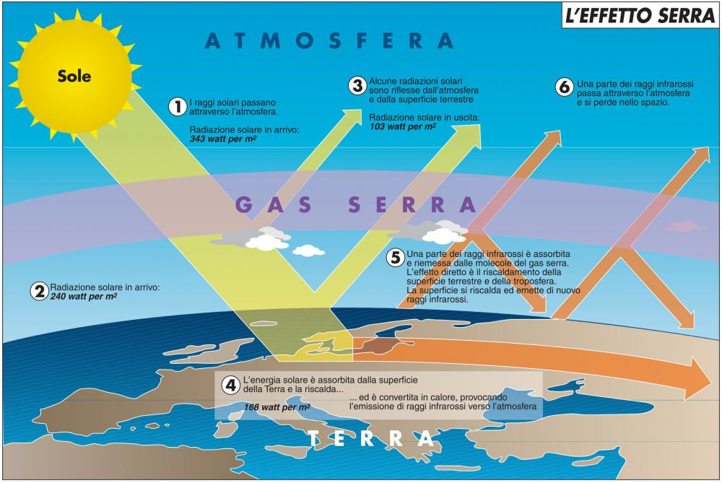

Slide 10
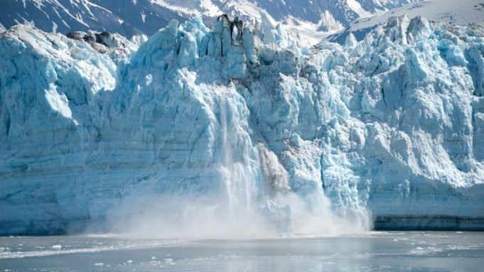
Cos’è il Riscaldamento Globale
Così come avviene in una serra, anche la Terra si scalda più del normale. L’aumento della temperatura media globale fa sciogliere i ghiacciai e innalzare il livello del mare.

Slide 11
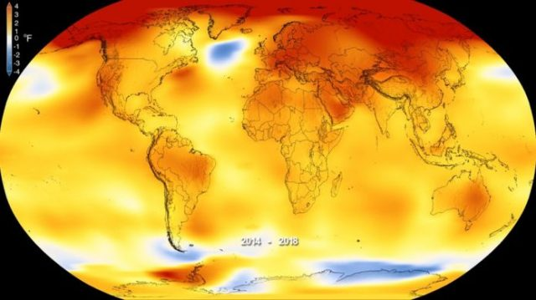
Cos’è il Riscaldamento Globale
I cambiamenti climatici, comunque, hanno effetti diversi da regione a regione e le influenze a livello locale sono molto difficili da prevedere.
Non è detto che se arriva un freddo polare non sia in corso il riscaldamento globale. La causa è la stessa: lo squilibrio globale causato dal surriscaldamento del pianeta.
Quel che è certo, invece, è l’estremizzazione dei fenomeni atmosferici e la loro maggior frequenza perché più l’aria si scalda e più aumenta l’energia accumulata. Un po’ come quando si mette l’acqua a bollire. All’inizio si formano piccole bollicine e leggeri movimenti, poi è tutto un ribollire fino a fuoriuscire dell’acqua dal recipiente, se non è abbastanza alto.
Come si nota bene dall’immagine a fianco, la regione artica (polo Nord) si scalda di più e più velocemente del resto del pianeta.

Slide 12
La situazione attuale: la temperatura
La concentrazione di CO2 in atmosfera è arrivata a 420 ppm (parti per milione). La più elevata degli ultimi 800.000 anni.
Gli ultimi 4 anni sono stati i più caldi dal 1880
Dei 30 anni più caldi dal 1.800 ad oggi 25 sono successivi al 1.990
L’aumento medio della temperatura globale è arrivato ad 1,2 gradi. Sembra poco ma invece ogni grado in più fa una grande differenza
Il 2023 potrebbe essere uno degli anni più caldi di sempre perché il fenomeno di «El Niño» è ripartito.
Anche localmente si misurano record di temperatura eccezionali.
I poli si riscaldano molto più velocemente che nel resto del pianeta con effetti drastici sullo scioglimento dei ghiacci.
Recentemente in Antartide (polo sud) è sparita una superficie di ghiacci grande quanto l’Argentina.

Slide 13
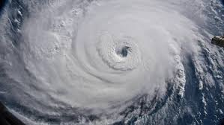
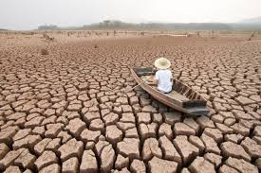
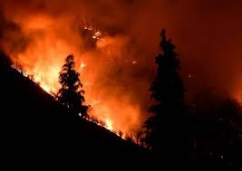
La situazione attuale: gli eventi estremi
Ogni anno avviene un numero elevato di eventi eccezionali:
uragani, incendi, alluvioni, siccità estrema.
Elencarli tutti sarebbe troppo lungo e l’elenco andrebbe costantemente aggiornato.
Frequentemente TV e giornali ne riportano di nuovi.
Se ne parla per qualche giorno, poi tutti tace e ben poco viene fatto per incidere sulle cause.
Infatti, invece di lavorare sulle cause si cerca di arginare i sintomi, cioè rimediare al dissesto idrogeologico, ma inutilmente perché la continua estremizzazione dei fenomeni renderà insufficienti le opere fatte in precedenza.

Slide 14
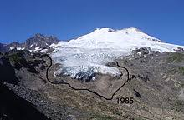
La situazione attuale: ghiacci e ghiacciai
I ghiacci della Groenlandia si stanno sciogliendo più rapidamente del previsto: il fenomeno è il più marcato degli ultimi 400 anni.
Fra il 1992 e il 2017 l’Antartide ha perso tremila miliardi di tonnellate di ghiaccio
In Ticino, tra il 1985 e il 2009 la superficie dei ghiacciai si è ridotta del 70%, sparendo sotto la quota di 2.100 metri sul livello del mare
Nella regione antartica (polo Sud) i ghiacci si sciolgono a livelli record: recentemente ne è sparita una parte grande come l’Argentina.

Slide 15
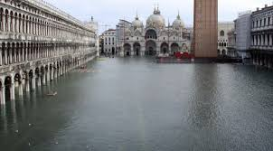
La situazione attuale: livello dei mari
Il livello medio del mare negli ultimi 25 anni è aumentato di 7 cm.
E’ stato dimostrato che la velocità di crescita di tale livello non è ogni anno la stessa di quello precedente (3 mm all'anno), ma è data dalla precedente aggiungendo quasi un millimetro per ciascun anno
Bastano poche decine di cm per generare allagamenti devastanti e irreversibili di tante zone abitate del globo
A Venezia il livello del mare sale a ritmi record e “la Serenissima” potrebbe andare sott'acqua entro il 2100. Lo rivela il “Rapporto statistico 2018” diffuso dalla Regione Veneto

Slide 16
La situazione attuale: riscaldamento degli oceani
Il 2022 è un nuovo anno record anche per il riscaldamento degli oceani
Gli oceani si stanno riscaldando molto più velocemente di quanto si pensava
Parlare solo di riscaldamento dell'aria è riduttivo, dal momento che il grosso dell'energia (93,4%) va a riscaldare gli oceani, come si può vedere dal grafico
Il 60% dell'energia finisce nei primi 700 m d'acqua, mentre il resto scalda gli oceani in profondità.
Il riscaldamento degli oceani porta naturalmente ad un aumento di volume dell'acqua che contribuisce all'innalzamento dei mari più della fusione dei ghiacciai

Slide 17
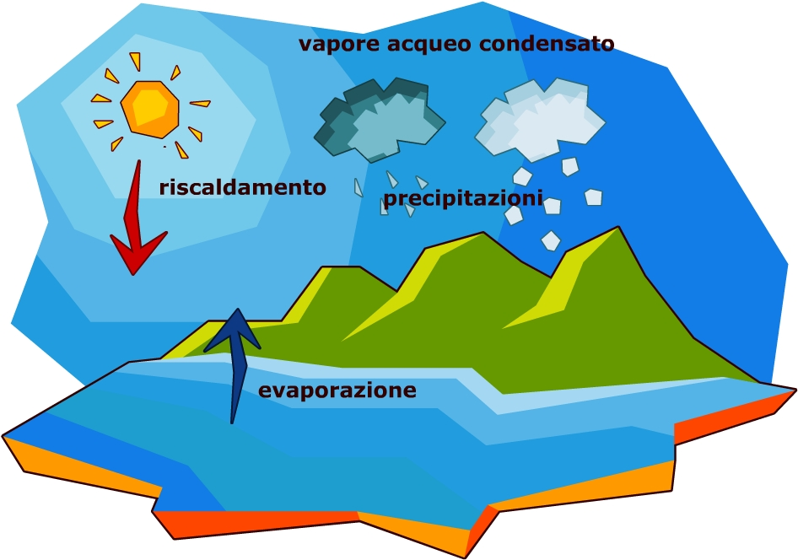
La situazione attuale: vapore acqueo in atmosfera
Un fattore chiave che starebbe aggravando l'aumento delle temperature risiederebbe nell'incremento costante dei livelli di vapore acqueo contenuto in atmosfera
Negli ultimi 30 anni il livello di umidità nella troposfera superiore (dai 4,8 agli 11,2 km di altezza), ha avuto una tendenza alla crescita costante dovuta soprattutto alle attività umane

Slide 18
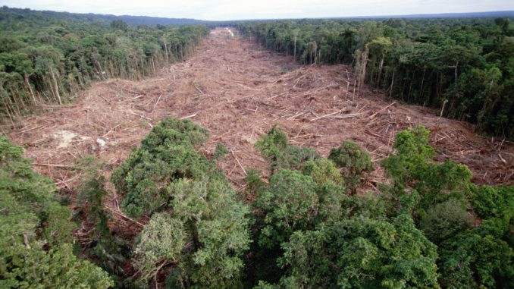
La situazione attuale: deforestazione
La distruzione delle foreste produce enormi quantità di CO2, invece, la loro crescita la assorbe
Ogni anno perdiamo purtroppo 13 milioni di ettari di foresta
Continuando di questo passo, entro il 2050 ne scompariranno oltre 230 milioni di ettari
Nel 2017 la deforestazione ha aggiunto 7,5 miliardi di tonnellate di anidride carbonica all'atmosfera, il 50% in più delle emissioni prodotte dal settore energetico degli USA.

Slide 19
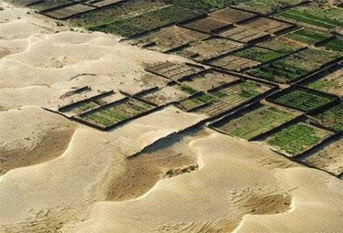
La situazione attuale: desertificazione
Anche la desertificazione, come la deforestazione, riduce la capacità di assorbimento della CO2 da parte della vegetazione.
Le cause sono molteplici, dovute a cause sia naturali (aumento delle temperature, siccità, disgregazione e trasporto del suolo dovuto all'effetto di piogge intense) che antropiche, cioè causate dalle attività umane (utilizzo non sostenibile delle falde acquifere, sottrazione di suoli fertili e impermeabilizzazione del suolo a seguito di urbanizzazione, arature in pendenza, ecc.).
A livello globale, ogni anno viene degradata una superficie pari a metà delle dimensioni dell’Unione Europea (4,18 milioni di km. quadrati). Africa e Asia sono i continenti più colpiti.

Slide 20
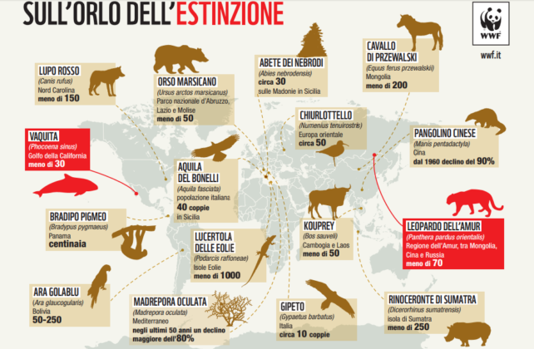
La situazione attuale: estinzione di specie
In meno di un secolo il numero di animali che popolano il nostro pianeta è praticamente dimezzato
Attualmente sono a rischio estinzione circa 600 specie animali in più rispetto a quelle già note, che compongono una lunga lista rossa forte di 90.000 voci.
La biodiversità è un patrimonio prezioso per la vita sulla Terra che va preservato a tutti i costi. Basti pensare alle preziose api che impollinano e fecondano i nostri alberi da frutto. Se a causa del riscaldamento globale si estinguessero sarebbe un danno enorme per l’agricoltura, venendo a mancare non solo il miele ma anche frutta, ortaggi e foraggio per gli animali. Seguirebbero grandi carestie che metterebbero a rischio la nostra stessa sopravvivenza.

Slide 21
Gli appelli degli scienziati e del Papa
1972 - Il Club di Roma pubblica «I limiti dello sviluppo» dove si afferma che il pianeta è limitato e lo sviluppo economico non può proseguire all’infinito.
1990 – Primo rapporto IPCC (Gruppo intergovernativo di esperti sul cambiamento climatico) seguito da altri allarmanti rapporti a cadenza quinquennale.
1992 - La Union of Concerned Scientists pubblica il primo «avvertimento degli scienziati del mondo all’Umanità» sottoscritto da più di 1400 scienziati, fra i quali anche molti premi Nobel. Il documento dichiarava che le attività umane stavano distruggendo gli ecosistemi, conducendo l'umanità stessa verso una crisi globale senza precedenti.
2015 – Viene pubblicata l’Enciclica «Laudato Sì» di Papa Francesco che predica il rispetto dell’ambiente.
2017 - Oltre 15.000 scienziati di 184 paesi firmano un secondo avvertimento: “siamo prossimi a compiere un danno irreversibile al pianeta Terra”.
2023 – Papa Francesco pubblica l’Enciclica «Laudate Deum» sui cambiamenti climatici.
Appelli rimasti purtroppo inascoltati o sottovalutati dalla politica.

Slide 22
Cosa stanno facendo i governi
1992 - Trattato di Rio, che però non prevedeva limiti obbligatori per le emissioni di gas serra alle singole nazioni, ma stabiliva che i firmatari si sarebbero riuniti in apposite conferenze annuali (COP) per siglare degli accordi volti a ridurre la produzione di CO2.
1997- Protocollo di Kyoto. Il suo obiettivo dichiarato è “raggiungere la stabilizzazione delle concentrazioni dei gas serra in atmosfera ad un livello abbastanza basso da prevenire interferenze antropogeniche dannose per il sistema climatico”.
2015 Conferenza sul clima di Parigi. Gli stati si sono prefissati l’ambizioso obiettivo di contenere l’aumento della temperatura globale entro 1,5 gradi.
Da allora quasi ogni anno ci sono state le varie conferenze COP. Siamo arrivati alla COP27 tenuta a Sharm el-Sheickh nel 2022 ma i progressi fatti sono stati ben pochi. Tante dichiarazioni di intento non rispettate e tanti impegni ma non vincolanti.

Slide 23
Cosa NON stanno facendo i governi
A otto anni dalla sottoscrizione dell’accordo di Parigi il quadro è tutt’altro che roseo.
Il problema fondamentale è che gli impegni presi sono volontari: non c’è nessun obbligo. L’accordo di Parigi resta quindi un monumento alle buone intenzioni.
Soltanto 16 paesi su 197 che hanno firmato l’accordo di Parigi hanno definito un piano d’azione nazionale sul clima abbastanza ambizioso da soddisfare gli impegni presi.
La lobby del carbone è assai potente a livello planetario e l’obiettivo della progressiva decarbonizzazione dell’economia è reso difficile da raggiungere per la grande quantità di investimenti necessari per realizzarlo.
I politici, purtroppo, si preoccupano di prendere più voti possibile alle prossime elezioni, non a ciò che potrebbe accadere fra 20 anni. Non fanno altro che parlare di PIL e di crescita che ogni anno dovrebbe aumentare, senza tenere conto che la crescita non può essere infinita perché le risorse non sono infinite e la crescita infinita è caratteristica dei tumori.
Non si può risolvere un problema con la stessa mentalità che l’ha generato.
(Albert Einstein)

Slide 24
Perché sta andando più veloce del previsto
Sono molti gli indizi che lasciano pensare che purtroppo il Riscaldamento Globale sta andando molto più veloce del previsto e sarà molto più severo di quanto si pensi.
Questo soprattutto per:
l’inadeguatezza e l’inefficienza della politica che non riesce ad affrontare tematiche a lungo termine.
gli egoismi individuali e la resistenza ai cambiamenti della stragrande maggioranza della gente.
gli interessi nazionali che vengono anteposti a quelli globali.
le retroazioni (feedback) negative che autoalimentano la quantità di gas serra emesso in atmosfera.

Slide 25
Perché sta andando più veloce del previsto
Gli scienziati fissano al 2030 la data limite entro la quale sarebbe ancora possibile contenere l’aumento della temperatura media globale entro 1,5 gradi rispetto ai livelli preindustriali. Se si dovesse superare questa soglia, le retroazioni autoalimentanti renderanno impossibile fermare il processo di riscaldamento anche azzerando come per magia tutte le emissioni. Purtroppo queste retroazioni stanno accelerando il fenomeno.
Vediamo in dettaglio quali sarebbero:
Scioglimento dei ghiacci e delle calotte polari
Scioglimento del Permafrost
Riscaldamento, acidificazione e desalinizzazione degli oceani
Scioglimento degli idrati di metano nei fondali oceanici
Aumento del vapore acqueo in atmosfera
Incendi estesi
Ispessimento delle foglie

Slide 26
Perché sta andando più veloce del previsto
Scioglimento dei ghiacci
e delle calotte polari
La neve e il ghiaccio hanno un alto potere riflettente mentre il terreno, molto più scuro, assorbe più calore. Quando i ghiacci si sciolgono completamente e il terreno rimane scoperto la temperatura del suolo aumenta notevolmente andando ad incrementare ancora di più lo scioglimento dei ghiacci e così via, con conseguente aumento della temperatura globale.

Slide 27
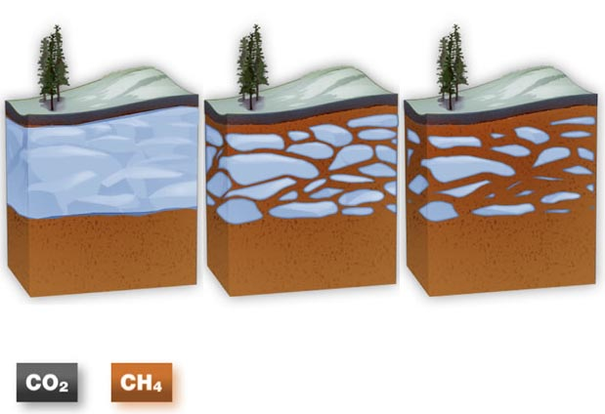
Perché sta andando più veloce del previsto
Scioglimento del Permafrost
Il permafrost è un terreno perennemente ghiacciato fino in profondità.
Occupa ben 19 milioni di chilometri quadrati, circa il 24 per cento dell’emisfero settentrionale della Terra.
Il Permafrost contiene grandissime quantità di metano. Il metano è uno dei quattro gas serra che contribuiscono al riscaldamento globale, ma ha un effetto molto potente, stimato da 20 a 30 volte superiore quello dell’anidride carbonica.
Il caldo fa fondere il permafrost. Quando il permafrost si scioglie, il materiale organico inizia a decomporsi liberando Metano (CH4) e Anidride Carbonica (CO2), che fanno salire ancora di più la temperatura. E così via.

Slide 28
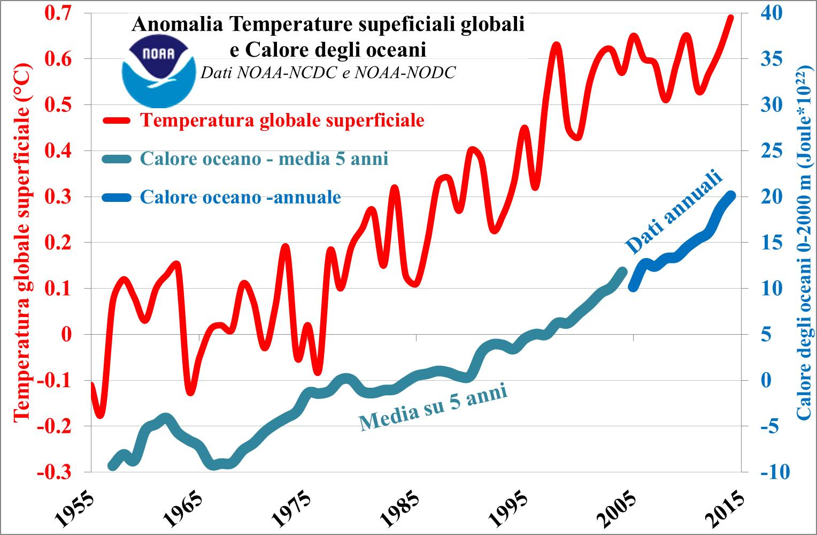
Perché sta andando più veloce del previsto
Riscaldamento degli oceani
Gli oceani assorbono il 90% del calore dovuto al riscaldamento globale e quindi continuano a scaldarsi. La CO2 è meno solubile nell’acqua più calda e tende ad essere rilasciata nell’aria, contribuendo all'incremento della CO2 globale e innescando così un circolo vizioso.

Slide 29
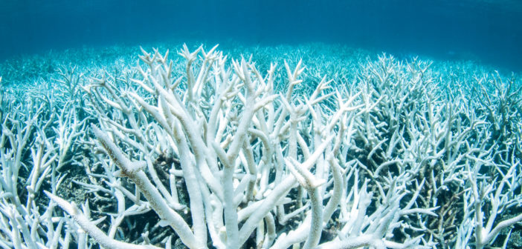
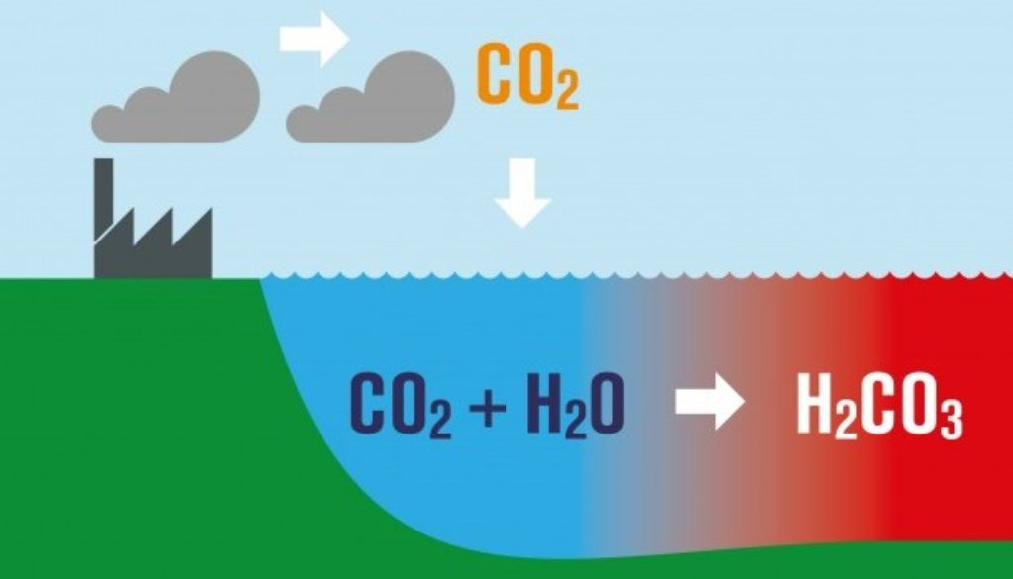
Perché sta andando più veloce del previsto
Acidificazione degli oceani
L'incremento di anidride carbonica nell'atmosfera, oltre ad essere una delle cause principali dell'aumento delle temperature a livello globale, sta influenzando anche gli equilibri degli ecosistemi marini, causando, fra l’altro, lo sbiancamento dei coralli che ne produce la morte.
Gli oceani assorbono un quarto di tutta la Co2 rilasciata ogni anno nell'atmosfera. A contatto con l’acqua reagisce chimicamente, portando alla formazione di acido carbonico. L’acidità oceanica, infatti, è aumentata del 30% dal 1800 ad oggi, con l’effetto negativo di ridurre notevolmente la capacità dell’oceano di immagazzinare CO2.

Slide 30
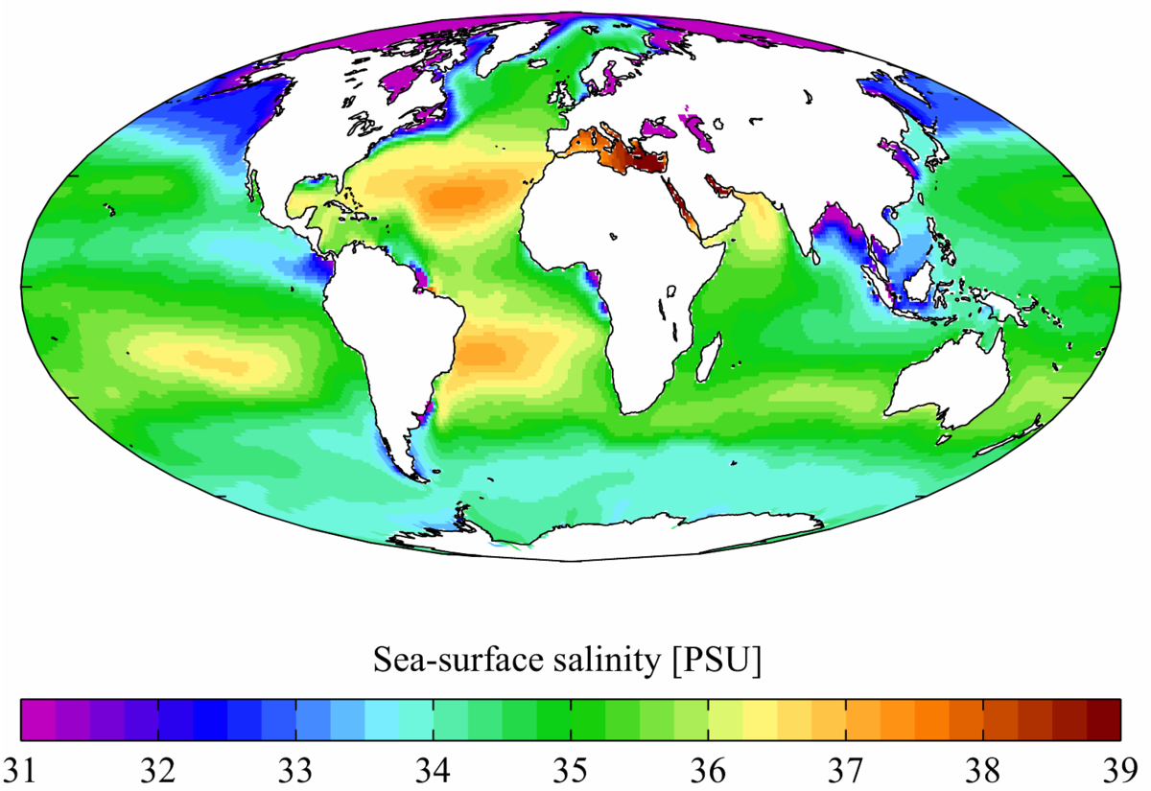
Perché sta andando più veloce del previsto
Desalinizzazione degli oceani
La riduzione della salinità, dovuta all’apporto di acqua dolce dallo scioglimento dei ghiacci, sta diminuendo la capacità di assorbimento di CO2 degli oceani. Il mare antartico assorbe addirittura il 40% dell’anidride carbonica prodotta dalle attività umane.
Questo stravolgimento rischia di compromettere un equilibrio delicato e di alimentare notevolmente il meccanismo di retroazione.

Slide 31
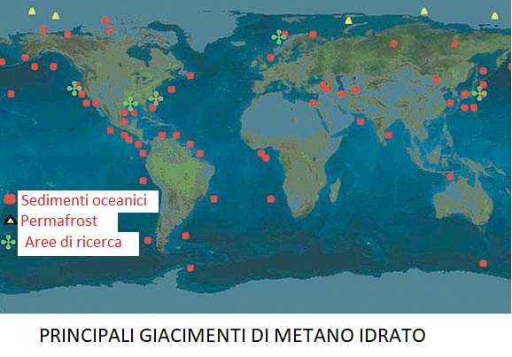
Perché sta andando più veloce del previsto
Scioglimento degli idrati di metano nei fondali oceanici
Uno dei maggiori serbatoi di metano del pianeta è costituito dagli idrati di metano. Sono dei composti a gabbia, ossia reticoli di molecole di acqua ghiacciata che inglobano al loro interno del metano, che si creano in condizioni di elevate pressioni e basse temperature. Di solito si trovano quindi in fondo al mare dove l’acqua è molto fredda e la pressione, a causa della profondità, molto elevata.

Slide 32
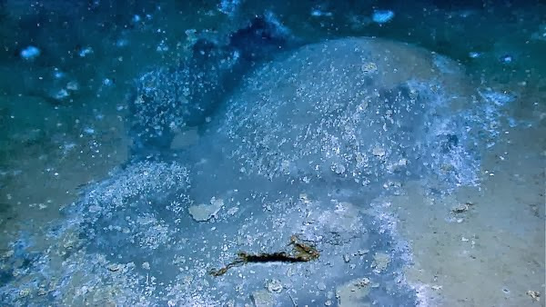
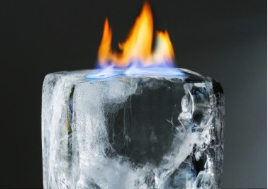
Perché sta andando più veloce del previsto
Scioglimento degli idrati di metano nei fondali oceanici
Con l’aumento della temperatura i ghiacci si possono sciogliere e dare quindi via libera al metano che risalirebbe in superficie per passare poi in atmosfera. Ricordiamoci che il metano è un gas serra oltre venti volte più potente dell’anidride carbonica.
La fuoriuscita del metano dagli idrati può quindi creare un innalzamento pericoloso dell’effetto serra. Questo porterebbe ad ulteriori aumenti di temperatura e dunque al possibile rilascio di altri idrati, con liberazione di altro metano, e così via.

Slide 33
Perché sta andando più veloce del previsto
Scioglimento degli idrati di metano nei fondali oceanici
A ottobre 2020 gli scienziati del team internazionale a bordo della nave da ricerca russa R/V Akademik Keldysh hanno trovato prove per cui i depositi di metano congelati nell’Oceano Artico hanno iniziato ad aprirsi.
Va sottolineato nuovamente che il metano è un potente gas serra il cui effetto, in termini di riscaldamento dell'atmosfera, è dalle 20 alle 30 volte superiore a quello della CO2!
Anche in questo caso, più che aumenterà la temperatura degli oceani e più velocemente si scioglieranno gli idrati, rilasciando quantità sempre maggiori di metano che andranno ad alimentare il circolo vizioso e a far aumentare la temperatura media globale.

Slide 34
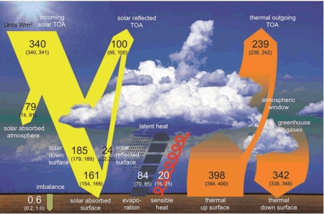
Perché sta andando più veloce del previsto
Aumento del vapore acqueo in atmosfera
I gas serra sono responsabili, come ben sappiamo, del riscaldamento globale attraverso il trattenimento della radiazione termica terrestre.
Questo meccanismo accresce anche l'accumulo di vapore acqueo atmosferico, quello che è ritenuto il gas serra per eccellenza. A sua volta, più vapore c'è, più alta è l'umidità, il che provoca ancora più calore innescando un ciclo vizioso nel processo di riscaldamento.

Slide 35
Perché sta andando più veloce del previsto
Incendi estesi
Le condizioni che causano gli incendi sono amplificate dal caldo torrido e dalla conseguente siccità dovuta al riscaldamento globale che, a sua volta, è incrementato dagli incendi.
Infatti, i vasti e numerosi incendi che hanno colpito varie zone del pianeta negli ultimi anni (California, Amazzonia, Siberia, Indonesia, Grecia, Italia, Spagna ecc.), non solo hanno immesso una quantità enorme di CO2 in atmosfera, ma è stata anche sottratta una sostanziosa fetta di capacità di assorbirla che possiedono i boschi e le foreste, che sarà impossibile rimpiazzare in breve tempo.
Ciò ha comportato un ulteriore aumento di questo gas serra contribuendo così ad una accelerazione dell’aumento della temperatura globale e di conseguenza sul numero e gravità degli incendi, in un ciclo che si ripete ogni anno.

Slide 36
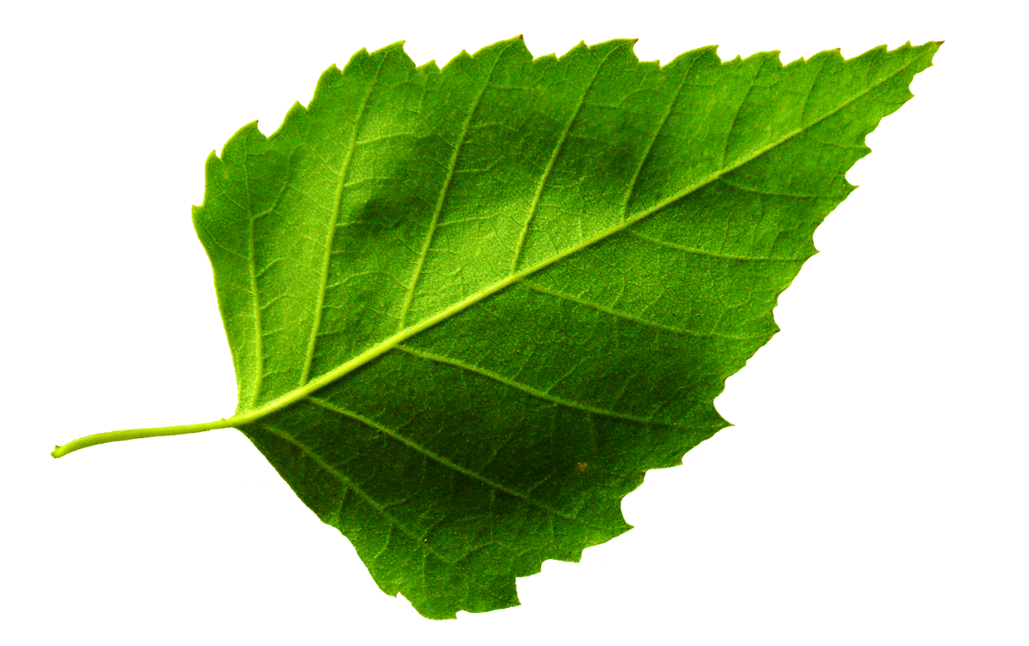
Perché sta andando più veloce del previsto
Ispessimento delle foglie
In seguito alla crescita di anidride carbonica in atmosfera, le piante hanno una curiosa reazione: aumentano lo spessore delle loro foglie anche di un terzo, alterando in parte la capacità di catturare CO2 e sequestrando così meno carbonio atmosferico.

Slide 37
Le conseguenze dei cambiamenti climatici
Le conseguenze dei cambiamenti climatici sono numerose e aumentano di gravità con l’aumentare della temperatura media globale:
piogge intense
uragani
inondazioni
frane e smottamenti
siccità estrema
desertificazione
carestie
incendi
scioglimento dei ghiacci
innalzamento dei mari
estinzione di specie
migrazioni di intere popolazioni
guerre per l’acqua e per il territorio coltivabile
Queste catastrofi naturali non colpiscono però in modo omogeneo. In un continente si può verificare una siccità estrema mentre in un altro possono verificarsi piogge intense, inondazioni o uragani.

Slide 38
Cosa si deve fare per ridurne gli effetti
Innanzitutto bisogna sottolineare che per un intervento veramente efficace si deve intervenire a livello globale, non solo con provvedimenti incisivi e immediati da parte della politica, ma anche con un cambiamento dello stile di vita dei cittadini.
Di cose da fare per contrastare l’Effetto Serra che può mettere in atto la politica ce ne sono tante, ad esempio:
• Ridurre i consumi
• Trasformare gli allevamenti intensivi in estensivi
• Piantare mille miliardi di alberi
• Introduzione del reato ambientale
• Incentivare i sistemi di trasporto non inquinanti
• Rendere gratuiti e sviluppare i trasporti pubblici
• Redistribuzione della ricchezza
• Acquistare prodotti locali + agricoltura sostenibile
• Aumentare l’efficienza energetica in tutti i campi
• Applicare la Carbon Tax
• Dare incentivi alle rinnovabili e toglierli alle fossili
• Recuperare e riciclare il più possibile
• Ridurre la cementificazione
• Attuare una politica di controllo delle nascite
• Riconvertire gli eserciti in genio civile
• Contingentare le ore di volo per diporto
• Attuare una politica dei prezzi dei carburanti
• Regolamentare le criptovalute

Slide 39
Cosa si deve fare per ridurne gli effetti
Ridurre i consumi
Non ci dobbiamo illudere che sia sufficiente il ricorso alle energie rinnovabili o alle auto elettriche. Occorre anche consumare di meno. Sono cinquant’anni che ci viene fatto presente che una crescita infinita non è possibile perché le risorse sono finite e l’inquinamento ci sta soffocando. Invece i politici continuano imperterriti a parlare di crescita. La crescita economica, pur portando benessere sotto certi aspetti, non porta automaticamente la felicità e la salute e, soprattutto, si sta mangiando il futuro delle prossime generazioni.
La sola cosa che fa risparmiare al 100% sull’inquinamento è il non consumo. Qualsiasi altra cosa ha sempre e comunque un impatto sull’ambiente, sia per la sua fabbricazione o perché l’energia utilizzata non proviene interamente da rinnovabili.
È inutile aumentare la produzione di energia rinnovabile se l’incremento viene poi utilizzato per un maggiore consumo o per andare incontro alla maggiore richiesta dovuta alla crescita demografica.

Slide 40
Cosa si deve fare per ridurne gli effetti
Trasformare gli allevamenti intensivi
La prima cosa che si può fare per ridurre l’entità del riscaldamento globale a costo zero, con effetti molto incisivi quasi immediati e con risvolti positivi sulla salute umana e sull’ambiente è quella di cui si parla poco o niente: trasformare gli allevamenti intensivi in estensivi e ridurre drasticamente il consumo di carne rossa, attenendosi alla “vera” Dieta Mediterranea, quella dei nostri nonni per intendersi.
Gli allevamenti intensivi contribuiscono infatti all’effetto serra addirittura per il 14,5%, cioè più dei trasporti via terra, mare e aria messi insieme!
Com’è possibile? Una percentuale dei cosiddetti “gas serra”, come la CO2 (anidride carbonica) è dovuta alla respirazione degli animali; il metano, invece, che contribuisce all’effetto serra oltre 20 volte più della CO2, è prodotto dai processi digestivi del rumine di bovini, ovini e caprini e dall’evaporazione dei gas contenuti nel letame che, anziché essere usato al posto dei fertilizzanti chimici, è lasciato inutilizzato ad evaporare nell’atmosfera.
Sulla Terra vengono allevati, per fornire la carne che consumiamo ogni giorno, un numero enorme di animali stimato in circa 24 miliardi.
Gli allevamenti sono inoltre responsabili della elevata presenza di CO2 nell’atmosfera, anche per la distruzione di migliaia di ettari di foreste per fare posto ai pascoli.

Slide 41
Cosa si deve fare per ridurne gli effetti
Piantare mille miliardi di alberi
Altra cosa che si deve fare da subito, che porterebbe anche ad un incremento dei posti di lavoro, è quella di piantare alberi a miliardi in tutto il mondo, sia riforestando che piantando in tutte le aree abbandonate, sia urbane che in piena campagna, piante del tipo a foglia larga o a crescita rapida come i pioppi, che assorbono molta CO2 in un tempo relativamente breve.
Piantare alberi per ottenere crediti, come stanno facendo le multinazionali del gas e del petrolio per poter continuare a inquinare invece non va bene. Come non va bene in generale tutto il sistema dei crediti di carbonio che andrebbe immediatamente abolito perché serve solo a fare “greenwashing”, cioè a risolvere il problema solo in apparenza, mentre invece è indispensabile agire con la massima incisività.
In ogni città ed in ogni comune ci sono terreni incolti o zone lasciate a verde dove cresce l'erba che spesso non viene tagliata per mancanza di fondi. Piantare alberi e cespugli in tutte queste aree non solo assorbirebbe molti inquinanti, mitigherebbe il clima, darebbe più ossigeno, renderebbe le zone più decorose e piacevoli ma soprattutto contribuirebbe in modo significativo alla riduzione del Riscaldamento Globale.

Slide 42
Cosa si deve fare per ridurne gli effetti
Introduzione del reato ambientale
Ma piantare tantissimi alberi non basta perché occorrono molti anni prima che le nuove piante assorbano quantitativi consistenti di CO2, mentre quando un albero viene tagliato o bruciato smette immediatamente di assorbirla.
Bisogna, quindi, anche proteggere i boschi e le foreste esistenti, e investire massicciamente in tutti i mezzi di prevenzione e controllo degli incendi.
Va quindi introdotto in tutto il mondo il reato ambientale con pene severissime, in particolare per gli incendi dolosi che, oltre ad immettere direttamente grandi quantità di anidride carbonica, distruggono gli alberi, azzerando così la loro capacità di assorbimento. Inoltre, emanare una legge mondiale che vieti per molti anni di costruire o sfruttare per altri scopi le aree colpite da incendio.

Slide 43
Cosa si deve fare per ridurne gli effetti
Incentivare i sistemi di trasporto non inquinanti
Le nostre gambe sono il mezzo più sostenibile del mondo e muoversi ha degli effetti molto positivi sulla nostra salute. Quindi, incentivazione all’uso della bici ed a camminare che potrebbe essere fatta con apposite app (fra l'altro già esistenti) che ci accreditano un tanto al chilometro percorso. Nelle grandi città una buona soluzione sarebbe quella del bike sharing. Per favorire gli spostamenti in bici e a piedi bisogna però investire di più nelle piste ciclabili/pedonabili.
Vanno incentivati al massimo i veicoli elettrici ma solo se possono ricaricare da fonte rinnovabile al 100% perché sappiamo bene che la corrente elettrica disponibile in rete proviene solo a circa il 30% da fonti rinnovabili. Una buona idea sarebbe quella di realizzare tettoie fotovoltaiche nei parcheggi delle aziende e dei centri commerciali dove ricaricare l’auto durante la sosta e tenerla anche all’ombra in estate.
Altre buone pratiche da diffondere e incentivare sono il Car pooling ed il car sharing.
Il treno è la miglior soluzione anche per il trasporto delle merci ma è necessario investire nelle infrastrutture per il trasporto intermodale (camion + treno).
L’Italia è lunga e stretta, circondata dal mare. Una consistente parte del trasporto merci sulla direttiva Nord/Sud dovrebbe essere effettuata per via marittima con notevoli risparmi sulla emissione di CO2.

Slide 44
Cosa si deve fare per ridurne gli effetti
Rendere gratuiti e sviluppare i trasporti pubblici in tutto il mondo
Rendere i trasporti pubblici gratuiti in tutto il mondo sarebbe una risoluzione drastica ma molto efficace. Per risparmiare, tutti i cittadini sarebbero invogliati a lasciare a casa il mezzo privato e utilizzare gratuitamente quello pubblico.
I costi che sarebbero costretti ad accollarsi le nazioni e le comunità locali, verrebbero coperti dai fondi derivanti dai proventi della tassazione climatica (carbon tax) e dalla tassazione fortemente progressiva sulle grandi ricchezze.

Slide 45
Cosa si deve fare per ridurne gli effetti
Redistribuzione della ricchezza
Occorre anche invertire la tendenza che dura da molti anni, per la quale i ricchi diventano sempre più ricchi ed i poveri sempre più poveri, con una tassazione molto progressiva per cominciare a riequilibrare ed accorciare le distanze.
Sarebbe anche ora che in tutto il mondo venissero aboliti i paradisi fiscali, ridotta drasticamente l’evasione fiscale con il monitoraggio dei conti correnti oltre ai beni posseduti da ogni cittadino, limiti sempre più stretti al contante, forte tassazione su speculazioni e extra profitti in modo che tutti contribuiscano al massimo a finanziare la transizione ecologica.
Il ricavato dovrebbe essere impiegato anche per aiutare le nazioni più povere e sostenerle nell’impegno a non aumentare le loro emissioni.

Slide 46
Cosa si deve fare per ridurne gli effetti
Acquistare prodotti locali
Quando si affronta l’argomento dei cambiamenti climatici l’immancabile risposta è: “ma io cosa posso fare?”.
Una delle cose che possiamo fare TUTTI è quella di decidere cosa consumare. Se, ad esempio, tutti smettessimo di acquistare frutta e verdura che viene dall’altra parte del mondo e ci accontentassimo di quella a chilometri zero e stagionale ci sarebbe un enorme risparmio di emissioni e inquinamento oltre ad essere un’ottima cosa per la salute, qualità e gusto dei prodotti.
Anche l’acqua minerale, che impatta pesantemente sull’inquinamento nel trasporto da luoghi di imbottigliamento molto lontani, andrebbe scelta tenendo conto della distanza della fonte o, meglio ancora, utilizzare quella dell’acquedotto depurata e migliorata alla quale possiamo attingere dai cosiddetti “fontanelli” che già molti comuni hanno messo a disposizione dei cittadini. Questo sistema andrebbe esteso ovunque finanziandolo con i contributi della carbon tax.

Slide 47
Cosa si deve fare per ridurne gli effetti
Agricoltura sostenibile
Arare in profondità (oltre 45 cm.) fa molto male in quanto distrugge la fertilità dei terreni, oltretutto con costi enormi. Le zolle prodotte dall’aratura profonda dovranno essere sminuzzate con vari passaggi e ciò comporta tanto gasolio e notevoli emissioni in atmosfera oltre a distruggere insetti, millepiedi e soprattutto lombrichi che incorporano nel terreno l'humus che si è formato o è stato apportato sulla superficie, aumentando così la fertilità del suolo. Con questo tipo di lavorazione la sostanza organica svanisce anno dopo anno. Si potrebbe ridurre del 30% l’impatto sul clima dell’agricoltura passando a tecnologie innovative e pratiche consapevoli.

Slide 48
Cosa si deve fare per ridurne gli effetti
Aumentare l’efficienza energetica in tutti i campi
Si può migliorare l’efficienza energetica di tantissime cose: da un miglior isolamento termico delle nostre abitazioni e degli edifici pubblici all’efficienza degli elettrodomestici e dei mezzi di trasporto, passando per i macchinari delle aziende, per gli impianti domestici e tanto altro ancora. Qualcosa in alcuni campi si sta facendo ma occorre investire molto di più. Gli investimenti in efficienza energetica si ripagano da soli col risparmio di energia che ne consegue, oltretutto creando nuovi posti di lavoro.
Applicare la Carbon Tax
La Carbon Tax è una tassa su prodotti e servizi energetici che causano emissioni di anidride carbonica nell’atmosfera. In Italia è stata introdotta alla fine degli anni ’90 ma purtroppo mai attuata realmente. Lo scopo è quello di ridurre l'emissione di gas serra e indurre stati e consumatori finali a preferire soluzioni più ecologiche e quindi meno inquinanti. L’importo della tassa da pagare cresce all’aumentare dell’inquinamento prodotto. È la misura che inciderebbe più direttamente e tempestivamente nella riduzione delle emissioni di CO2.

Slide 49
Cosa si deve fare per ridurne gli effetti
Dare incentivi alle rinnovabili e toglierli alle fossili
Occorre togliere qualsiasi incentivo alle fonti fossili e agli inceneritori,
Incentivare invece sempre di più tutte le fonti rinnovabili di energia:
Fotovoltaico
Solare termodinamico a concentrazione
Eolico
Biogas
che andiamo ad esaminare singolarmente di seguito.
Sarebbe di aiuto anche semplificare le valutazioni di carattere ambientale previste dalle normative nazionali.

Slide 50
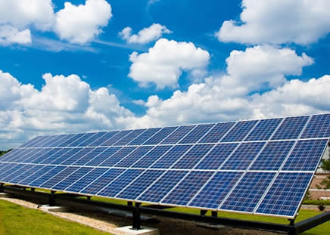
Cosa si deve fare per ridurne gli effetti
Fotovoltaico
Oltre ad investire fortemente nella ricerca di materiali sempre migliori e performanti e finanziare la diffusione sempre più capillare del fotovoltaico e facendo anche nascere cooperative per la produzione locale di energia fino a 20 kWp, un’ottima idea come già detto, è quella di sovvenzionare delle tettoie fotovoltaiche modulari in tutti i luoghi di lavoro, predisposte in base al numero di dipendenti che utilizzano un’auto elettrica.
Il dipendente, che spesso abita lontano dal luogo di lavoro, durante il giorno parcheggia la macchina (fra l’altro, all’ombra in estate) sotto una tettoia fotovoltaica con presa per la ricarica. Quando riparte l’auto ha già fatto il pieno di energia e quindi può viaggiare praticamente gratis e senza emissioni!
Anche tutti i parcheggi pubblici e quelli dei centri commerciali andrebbero dotati di tettoie fotovoltaiche che, in aggiunta, riparano anche dal sole.

Slide 51
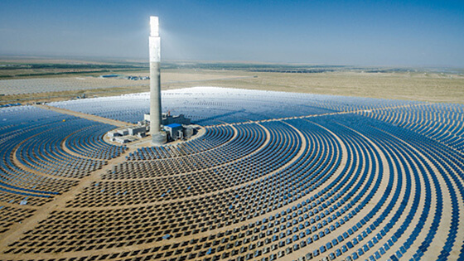
Cosa si deve fare per ridurne gli effetti
Solare termodinamico a concentrazione
Il solare termodinamico a concentrazione è una soluzione semplice e antica per produrre calore.
Uno specchio a parabola concentra i raggi del Sole in un unico punto detto “fuoco” generando una temperatura di circa 550 °C. Nello stesso punto passa un tubo in cui scorre un fluido in grado di immagazzinare calore che, grazie a uno scambiatore, viene poi utilizzato per generare vapore per far girare una turbina e produrre energia elettrica.
La tecnologia a sali fusi è stata ideata dal premio Nobel Carlo Rubbia e sviluppata dall'Enea. Un aspetto fondamentale è la possibilità di accumulare energia in forma di calore ad alta temperatura. In questo modo è possibile superare lo svantaggio del solare legato al ciclo giorno/notte e alle condizioni atmosferiche. Nonostante la tecnologia a sali fusi sia stata inventata e sviluppata in Italia, nel nostro paese a causa della burocrazia, di proteste locali e mancati incentivi, è stata purtroppo accantonata. Sta prendendo invece campo in altri paesi più lungimiranti ed intraprendenti, in particolare in Cina. Vanno superati gli scogli burocratici e va diffusa in tutto il mondo.

Slide 52
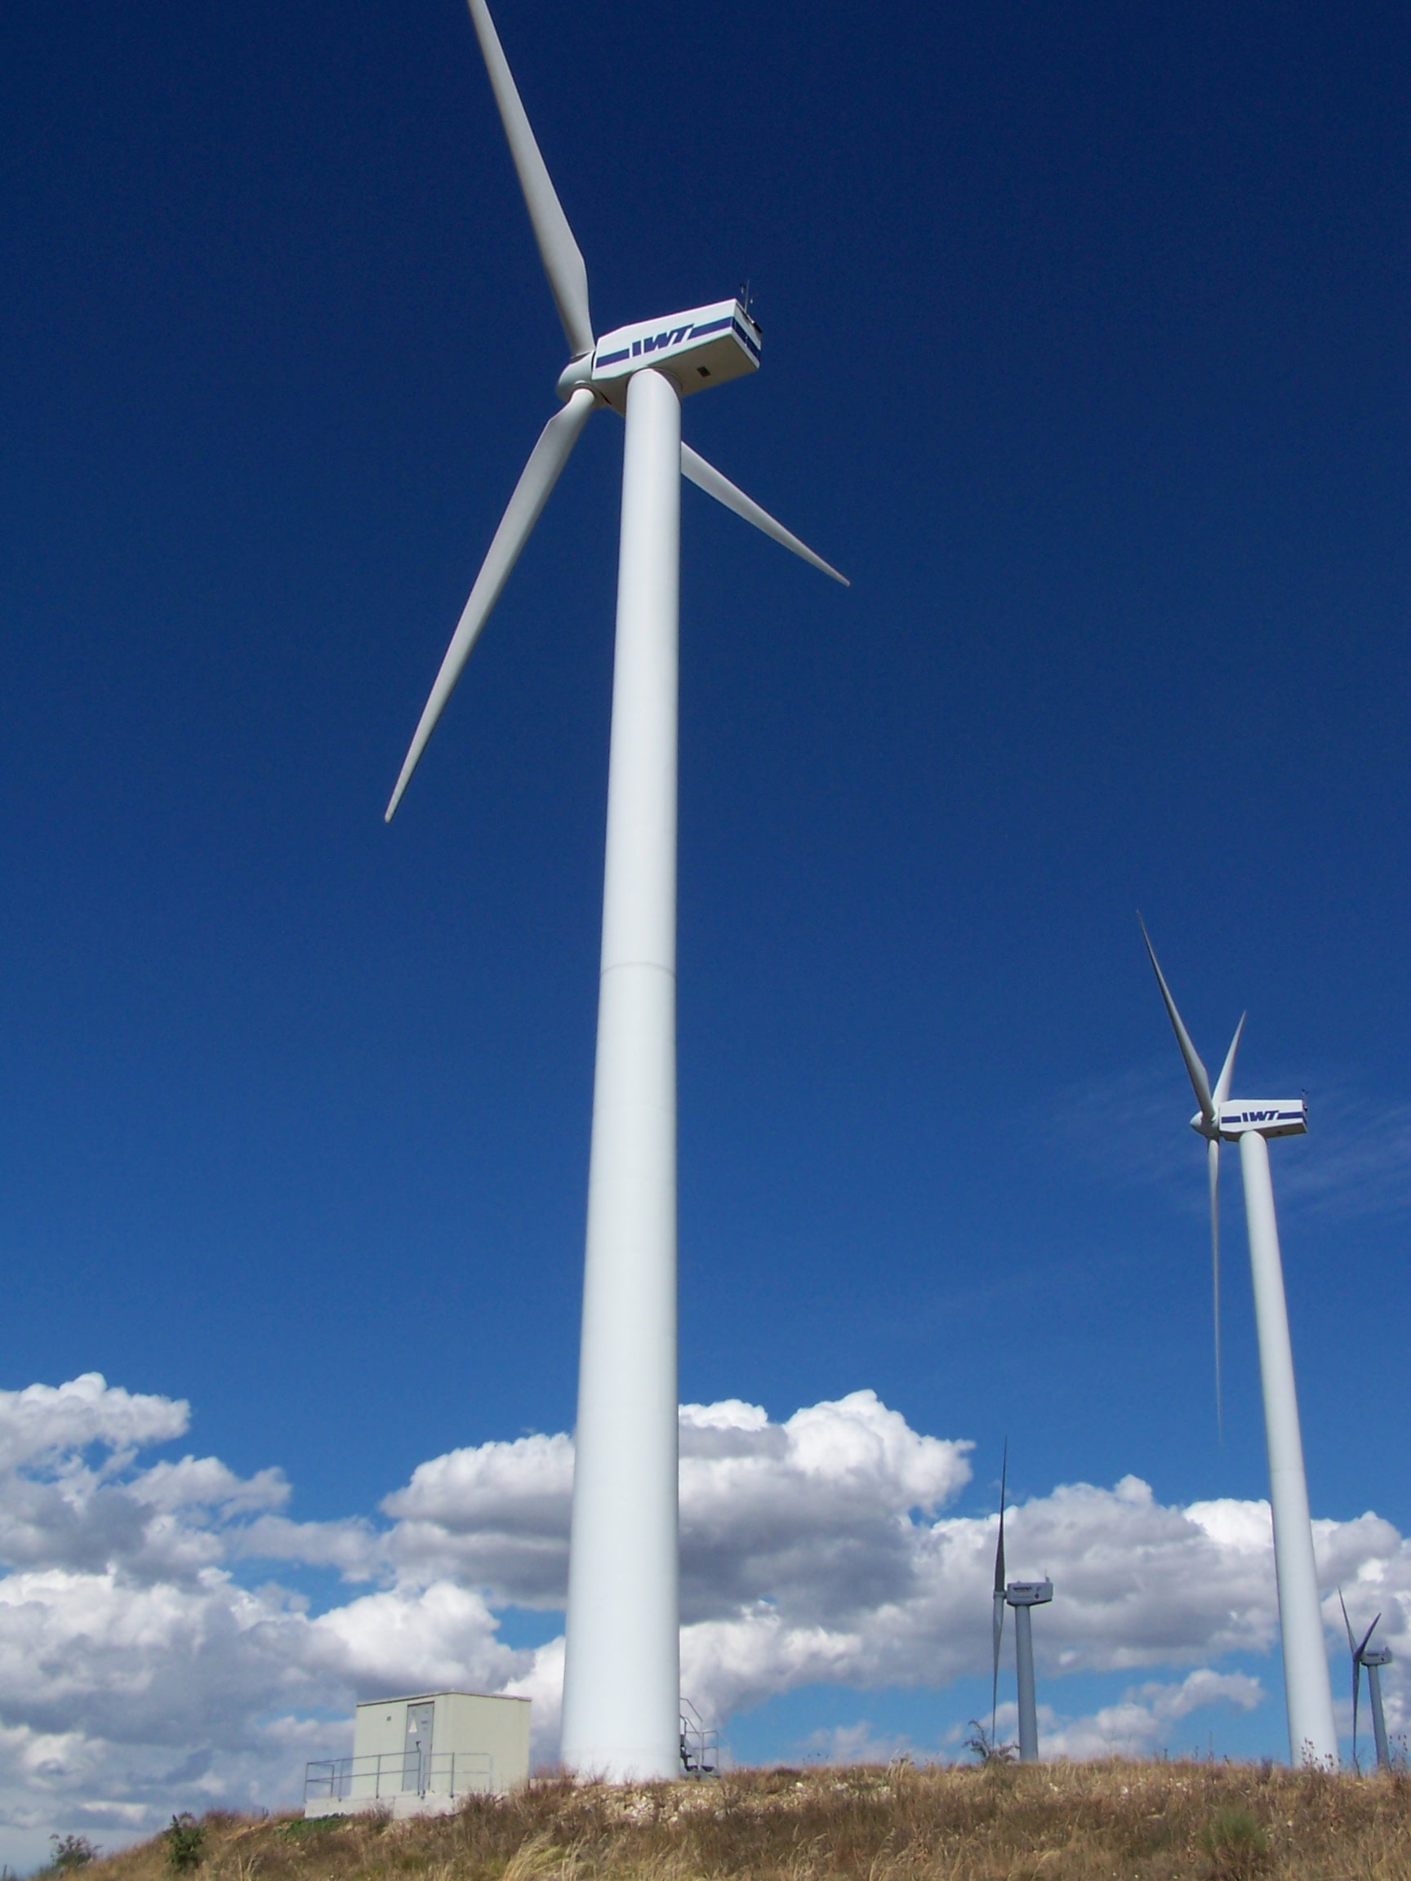
Cosa si deve fare per ridurne gli effetti
Eolico
Oltre ad aumentare il parco esistente, viste le difficoltà burocratiche, che vanno comunque eliminate, e le resistenze ambientaliste, che vanno accolte quando possibile ma superate, per aumentare in tempi brevi la quantità di energia prodotta dagli impianti eolici attuali occorre intervenire con urgenza con i cosiddetti “Repowering e Revamping”. Il Repowering è il processo di sostituzione completa del generatore eolico con altro nuovo più potente e performante al fine di aumentare la resa dell'impianto. A causa del degrado intrinseco di moduli e turbine, l'attuale capacità di generazione installata si riduce nel tempo, a meno che non venga sostituita con nuovi componenti. Di conseguenza, l'adozione di strumenti normativi volti ad incentivare gli interventi di Repowering si rende necessaria per incrementare gli attuali livelli di capacità di generazione a basse emissioni di carbonio.
Con l'intervento di Revamping invece avviene la sola sostituzione dei componenti obsolescenti o usurati, sempre con la finalità di migliorare le performance dell'intero impianto.
Le principali migliorie che possono essere attuate con il Revamping sono riconducibili al Reblading cioè la sola sostituzione delle pale delle turbine con altre più efficienti e alla sostituzione o aggiornamento del software di controllo per adattarlo alle specificità della nuova pala adottata.

Slide 53
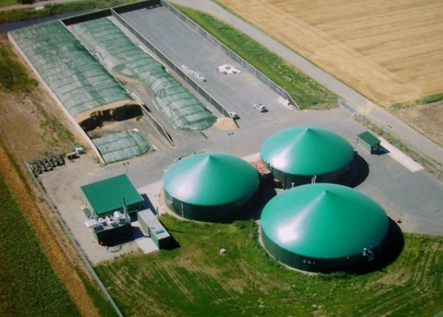
Cosa si deve fare per ridurne gli effetti
Biogas
Una fonte alternativa di energia che non viene sfruttata a pieno è quella dei biogas che utilizza materiali vegetali di scarto e deiezioni. Va valorizzata e incentivata.
Il biogas è il frutto della fermentazione, in assenza di ossigeno e a temperatura controllata, di sostanze di origine organica provenienti da residui agricoli, reflui zootecnici o fognari, colture di integrazione, frazione organica dei rifiuti urbani raccolti in modo differenziati, eccetera, ad opera di numerosi batteri. Ciò che risulta alla fine del processo è il biogas, che possiede un alto potere calorifico e può essere convertito in elettricità e calore grazie a un co-generatore. Il residuo della fermentazione viene utilizzato come fertilizzante naturale nelle coltivazioni.
Il biogas è una delle risorse che, se implementato sistematicamente ovunque sia possibile, potrebbe contribuire validamente all’autonomia energetica e alla riduzione dell’effetto serra, essendo una fonte di energia pulita e flessibile che genera sia energia elettrica che calore e che inoltre valorizza scarti e sottoprodotti.
Gli impianti di produzione di biogas di nuova generazione sono in grado di generare anche biometano avanzato, un gas equivalente al metano di origine fossile, ma di origine biologica.

Slide 54
Cosa si deve fare per ridurne gli effetti
Recuperare e riciclare il più possibile in tutto il mondo
Va applicata severamente la regola delle 4 "R": Ridurre, Riutilizzare, Riciclare, Recuperare.
Ridurre o eliminare il più possibile gli imballaggi e renderli tutti riciclabili al massimo.
Riutilizzare tutto ciò che può essere riutilizzato e quando non si può più andrà in discarica.
Riciclare tutto il riciclabile in modo ottimizzato apponendo chiaramente e in modo leggibile sui prodotti il tipo di riciclaggio a cui è soggetto quell’articolo. Il miglior metodo per la raccolta è la differenziata porta a porta che deve essere effettuata ovunque.
Recuperare dagli oggetti che vanno in discarica tutto ciò è recuperabile anche se non molto vantaggioso economicamente.
Infine va definitivamente eliminata l’obsolescenza programmata in modo da poter sfruttare gli oggetti per più tempo possibile.

Slide 55
Cosa si deve fare per ridurne gli effetti
Ridurre la cementificazione
L’industria mondiale del cemento inquina più di intere nazioni come la Cina e gli Stati Uniti.
Con l’espansione delle aree urbane in molti paesi soprattutto asiatici, la produzione di cemento potrebbe aumentare del 25% da qui al 2030. Ecco perché il settore delle costruzioni dovrebbe cercare di utilizzare nuovi materiali più “sostenibili”.
Il cemento è uno dei settori considerati più difficili da de-carbonizzare: per limitare il suo impatto ambientale, si dovrà necessariamente puntare anche sui metodi di economia circolare, che prevedono, ad esempio, il riciclo-riuso dei materiali e la progettazione di edifici più leggeri, duraturi ed efficienti grazie alle tecniche di bioedilizia.
Comunque sia, il miglior modo di immettere meno CO2 in atmosfera a causa del cemento è quello di cementificare e costruire di meno, oltre a recuperare il patrimonio edilizio esistente.

Slide 56
Cosa si deve fare per ridurne gli effetti
Attuare una politica di controllo delle nascite
La popolazione mondiale sta aumentando in modo incontrollato. Se è vero che in Italia nascono troppo pochi bambini e la popolazione sta invecchiando, in molte altre parti del mondo, specialmente nei paesi più poveri, di figli ne vengono messi al mondo fin troppi. Si prevede che nel 2050 la popolazione mondiale si avvicinerà ai 10 miliardi di individui.
E’ vero che dove si fanno molti figli come in Africa, che ospita più della metà delle persone più povere del mondo, sia responsabile solo di una minima parte delle emissioni storiche. Però anche i più poveri aspirano giustamente a migliorare le loro condizioni di vita e se non mettiamo un freno a questa crescita, non solo intacchiamo ancora di più le poche risorse ed inquiniamo maggiormente il pianeta, ma ci saranno meno risorse anche per loro e molti più problemi.
Una corretta politica di controllo delle nascite con incentivi e sostegno a chi le limita, la fornitura gratuita di mezzi e consulenza per la contraccezione, l’educazione sessuale nelle scuole e altro, è assolutamente indispensabile per combattere il Riscaldamento Globale.

Slide 57
Cosa si deve fare per ridurne gli effetti
Riconvertire gli eserciti in genio civile
Una cosa scandalosa per la quale nessuno protesta è la spesa militare che a livello globale ha raggiunto i due miliardi di Euro all’anno ed è in continua crescita.
Abbiamo già abbastanza armi per distruggere completamente il nostro pianeta più volte. Eppure si studiano e si realizzano continuamente sottomarini, aerei e missili sempre più performanti e armi sempre più devastanti. Gli Stati Uniti stanno addirittura investendo nella difesa e nella guerra spaziale.
Non parliamo poi di quanto inquinano gli eserciti di tutto il mondo. È stato stimato che emettano il 5% delle emissioni globali di gas serra. Più di quelle di tutta l’aviazione civile.
Bisogna rendersi conto che il nemico di tutti attualmente è il riscaldamento globale ed impiegare quelle risorse, quei mezzi e quegli uomini per combatterlo raggiungendo una pace globale e riconvertendo gli eserciti in genio civile per realizzare le opere di resilienza e contenimento degli effetti negativi dei cambiamenti climatici.

Slide 58
Cosa si deve fare per ridurne gli effetti
Contingentare le ore di volo per diporto
Gli impatti delle emissioni del trasporto aereo sono molto elevati se calcolati sulla base passeggero per chilometro.
Viaggiare è bello ma, vista la situazione attuale, non ci possiamo più permettere di inquinare allegramente.
Dobbiamo quindi fare un relativo sacrificio mettendo un limite alle ore di volo per vacanza a disposizione di ogni persona invece di agire solo sul prezzo, perché così facendo svantaggeremmo i meno ricchi che, invece, hanno lo stesso diritto di viaggiare.
Ovviamente, i viaggi di lavoro sarebbero esclusi dal contingentamento.

Slide 59
Cosa si deve fare per ridurne gli effetti
Attuare una politica dei prezzi dei carburanti
Va penalizzato il consumo di carburanti per usi non strettamente necessari aumentandone il prezzo con la Carbon Tax ma sgravando totalmente con rimborsi o detrazioni i trasportatori per evitare inutili impennate dell’inflazione.
I lavoratori riceverebbero un rimborso mensile per i chilometri necessari per recarsi al lavoro. Per tutti uno sgravio una tantum annuale per gli usi personali strettamente necessari.

Slide 60
Cosa si deve fare per ridurne gli effetti
Regolamentare le criptovalute
Una cosa poco conosciuta ma che produce notevoli emissioni sono le criptovalute. Per produrre Bitcoin, ad esempio, attualmente viene assorbita l’energia consumata da uno stato e a mano a mano che ne vengono sfornati dei nuovi, aumenta l’energia necessaria per produrli.
Oltretutto queste monete virtuali vengono utilizzate per pagamenti non tracciabili che favoriscono l’illegalità e l’evasione fiscale. Bisogna bloccare la nuova produzione e rendere tracciabili quelli esistenti.

Slide 61
Cosa dobbiamo fare NOI cittadini
Alcune cose che dobbiamo fare da subito:
Consumare meno carne rossa. Come abbiamo visto, gli allevamenti intensivi sono una delle principali cause del Riscaldamento Globale. Oltretutto, ridurre il consumo di carne, soprattutto quella rossa fa bene anche alla salute. É scientificamente provato che la vera dieta mediterranea (pochissima carne rossa e molta frutta, verdura, legumi, pasta) allontana le malattie ed allunga la vita.
Ripiantare alberi. Se avete un giardino, un orto, un pezzo di terra piantateci degli alberi, siepi o cespugli. Fate pressione sul vostro comune affinché pianti molti più alberi nelle zone erbose o incolte. Gli alberi assorbono tantissima CO2, specialmente quelli più grandi.
Installare pannelli solari. Se avete alcune migliaia di Euro da investire, installare dei pannelli fotovoltaici o termici sul tetto vi renderà molto più che tenere i soldi in banca. Inoltre, col fotovoltaico, nel caso di più elettrodomestici energivori in funzione, non salterà il limitatore, se c’è il sole.
Andare di più a piedi ed in bici. Farà bene alla vostra salute, al vostro portafoglio e all’ambiente.
Prendere meno l’aereo e più spesso il treno. Viaggiare in auto solo se indispensabile.
Recuperare e riciclare il più possibile. Seguite la regola delle “4 Erre”: ridurre, riciclare, riutilizzare, riparare. Se avete oggetti che non usate più, invece di buttarli rivendeteli online o ai mercatini.

Slide 62
Cosa dobbiamo fare NOI cittadini
Dobbiamo fare pressione sui politici affinché mettano in atto quanto detto in precedenza finché siamo ancora in tempo, ma questo non basta:
anche ognuno di noi si deve impegnare ad adottare comportamenti che preservino l’Ambiente. Lo dobbiamo fare soprattutto per i nostri figli o nipoti e per le generazioni future. Non possiamo lasciargli in eredità una Terra invivibile.
La rivoluzione non può che arrivare dal basso. Se aspettiamo che i politici agiscano di loro iniziativa, moriremo sperando.
Lottiamo insieme per il nostro futuro e per quello delle prossime generazioni. Entra anche tu a far parte del movimento pacifista e ambientalista «No-Extinction».
www.no-extinction.org

